Slide 1
第 3 章 数据链路层

Slide 2
3.1 数据链路层的几个问题
3.2 点对点协议 PPP
3.3 使用广播信道的数据链路层
3.4 使用广播信道的以太网
3.5 扩展的以太网
3.6 高速以太网
3.7 其他类型的高速局域网接口

Slide 3
主机 1 向主机 2 发送数据
主机 1
主机 2
AP₁
应用层首部
应用程序数据
AP₂
5
运输层首部
5
H₅
应用程序数据（进程）
网络层首部
4
H₄
H₅
应用程序数据（分组）
4
链路层
首部
链路层
尾部
3
H₃
H₄
H₅
应用程序数据（分组）
3
2
H₂
H₃
H₄
H₅
应用程序数据（帧）
T₂
2
1
10100110100101 比 特 流 110101110101
1
应用层(application layer)
物理传输媒体
电信号（或光信号）在物理媒体中传播：从发送端物理层传送到接收端物理层

Slide 4
应用层 | 应用层 PDU（协议数据单元）
传输层 | 运输层报文
网络层 | IP 数据报（或分组）
数据链路层 | 数据链路层帧
物理层 | 比特流

Slide 5
以太网(Ethernet)指的是基带局域网规范，是当今现有局域网采用的最通用的通信协议标准。
应用层
传输层 | 四层交换机、也有工作在四层的路由器
网络层 | 路由器、三层交换机
数据链路层 | 以太网交换机（二层交换机）、网卡（一半工作在物理层，一半工作在数据链路层）、网桥（现已很少使用）
物理层 | 中继器、集线器

Slide 6
1、数据链路层的功能：
数据链路的建立、维护与释放
帧的封装和传输
差错检测与控制
数据流量控制
帧：带有首尾标记的数据报（分组）
  发送端：将数据加上首部和尾部标记
  接收端：接收到物理层上交的比特流后，根据首尾标记识别帧的开始和结束

Slide 7
2. 数据链路层使用的信道主要有两种类型：
点对点信道。使用一对一的点对点通信方式。
广播信道。使一对多的广播通信方式，因此过程比较复杂。广播信道上连接的主机很多，因此必须使用专用的共享信道协议来协调这些主机的数据发送。

Slide 8


数据链路层的简单模型
主机 H₁ 向 H₂ 发送数据
路由器 R₁
路由器 R₃
主机 H₁
路由器 R₂
主机 H₂
电话网
局域网
广域网
局域网
H₁
从层次上来看数据的流动
H₂
应用层
应用层
运输层
R₁
R₂
R₃
运输层
网络层
网络层
网络层
网络层
网络层
链路层
链路层
链路层
链路层
链路层
物理层
物理层
物理层
物理层
物理层

Slide 9
主机 H₁ 向 H₂ 发送数据
路由器 R₁
路由器 R₃
主机 H₁
路由器 R₂
主机 H₂
电话网
局域网
广域网
局域网
H₁
仅从数据链路层观察帧的流动
H₂
应用层
应用层
运输层
R₁
R₂
R₃
运输层
网络层
网络层
网络层
网络层
网络层
链路层
链路层
链路层
链路层
链路层
物理层
物理层
物理层
物理层
物理层

Slide 10
前提：本章中讨论的是在同一个局域网中，分组怎样从一个主机传送到另一个主机。

Slide 11
3.1 数据链路层的几个问题
3.1.1 数据链路和帧
链路(link)：是一条无源的点到点的物理线路段，中间没有任何其他的交换结点。——物理链路
  一条链路只是一条通路的一个组成部分。
数据链路(data link) ：除了物理线路外，还必须有通信协议来控制这些数据的传输。若把实现这些协议的硬件和软件加到链路上，就构成了数据链路。——逻辑链路
  现在最常用的方法是使用适配器（即网卡）来实现这些协议的硬件和软件。
  一般的适配器都包括了数据链路层和物理层这两层的功能。

Slide 12
适配器的作用
网络接口板又称为通信适配器(adapter)或网络接口卡 NIC (Network Interface Card)，或“网卡”。
适配器的重要功能：
  进行串行/并行转换。
  对数据进行缓存。
  实现以太网协议。

Slide 13
数据链路层传送的是帧
结点A的数据链路层把网络层交付的IP数据报添加首部和尾部封装成帧
若结点B的数据链路层收到的帧无差错，则提取出IP数据报上交网络层
结点 A
结点 B
网络层
IP 数据报
IP 数据报
数据
链路层
装入
把帧发送给B结点的链路层
取出
帧
帧
物理层
1010… …0110
1010… …0110
链路
(a)
结点 A
结点 B
数据
链路层
发送
接收
帧
帧
链路
(b)

Slide 14
3.1.2 三个基本问题
数据链路层协议有许多种，但有三个基本问题是共同的：
1、 封装成帧
2、 透明传输
3、 差错控制

Slide 15
1、 封装成帧
封装成帧(framing)就是在一段数据的前后分别添加首部和尾部，然后就构成了一个帧。确定帧的界限。
首部和尾部的一个重要作用就是进行帧定界。
帧开始
IP 数据报
帧结束
开始
发送
帧首部
帧的数据部分
帧尾部
≤ MTU
数据链路层的帧长

Slide 16
用控制字符进行帧定界的方法举例：
帧开始符
帧结束符
SOH
装在帧中的数据部分
EOT
帧
发送在前
SOH：十六进制01，即二进制00000001
EOT：十六进制04，即二进制00000100
有明确的帧定界符的完整帧应收下，否则丢弃

Slide 17
数据帧：
帧的数据部分长度尽可能地大于首部和尾部的长度。每一种数据链路层协议都规定了所能传送的帧的数据部分长度上限——最大传输单元MTU。
如果帧长度太小，就可能出现网络上同时有两个帧在传播，就会产生冲突（碰撞）而造成网络无法发送数据。
如果数据帧太长就会出现有的工作长时间不能发送数据，而且可能超出接受端的缓冲区大小，造成缓冲益出。

Slide 18
由于多方面的限制，每个以太网帧都有最小的大小64bytes最大不能超过1518bytes，对于小于或者大于这个限制的以太网帧都可以视之为错误的数据帧，一般的以太网转发设备会丢弃这些数据帧。

Slide 19
2、 透明传输
透明传输：即不管从键盘输入什么字符都可以放在帧中传输过去。
由于帧的开始和结束的标记使用专门指明的控制字符，因此，所传输的数据中不允许出现和帧定界符相同的比特编码，否则会出现帧定界的错误。

Slide 20
问题：
1、传送的帧是文本文件：所有字符都从键盘输入，不会出现与帧首尾定界控制符雷同字符，可以实现透明传输。
2、非文本文件（如程序或图像等）：出现数据与首尾定界符相同，部分数据就会丢弃。

Slide 21
例：
出现了“EOT”
完整的帧
发送
在前
数据部分
SOH
EOT
EOT
被接收端
误认为是一个帧
被接收端当作无效帧而丢弃

Slide 22
（1）解决透明传输问题：
字节填充(byte stuffing)或字符填充(character stuffing)——接收端的数据链路层在将数据送往网络层之前删除插入的转义字符。
发送端的数据链路层在数据中出现控制字符“SOH”或“EOT”的前面插入一个转义字符“ESC”(其十六进制编码是 1B（二进制00011011）)。
如果转义字符也出现数据当中，那么应在转义字符前面插入一个转义字符。当接收端收到连续的两个转义字符时，就删除其中前面的一个。

Slide 23
（2）用字节填充法解决透明传输的问题
帧开始符
帧结束符
原始数据
SOH
EOT
SOH
ESC
SOH
EOT
字节填充
字节填充
字节填充
字节填充
SOH
ESC
EOT
ESC
SOH
ESC
ESC
ESC
SOH
EOT
经过字节填充后发送的数据
发送
在前

Slide 24
练习：
数据部分：
101100000100010000110111110000000011110
封装好的帧：
000000011011000110110000010001000011011 0001101111100001101100000001111000000100

Slide 25
3、 差错检测
在传输过程中可能会产生比特差错：1 可能会变成 0 而 0 也可能变成 1。
在一段时间内，传输错误的比特占所传输比特总数的比率称为误码率 BER (Bit Error Rate)。
误码率与信噪比有很大的关系。
为了保证数据传输的可靠性，在计算机网络传输数据时，必须采用各种差错检测措施。
差错检验方法：奇偶校验和循环冗余校验、海明码

Slide 26
（1）奇偶校验
奇校验：若传输的1的个数满足奇数个，校验位（冗余位）记0，偶数个记1
偶校验：若传输的1的个数满足偶数个，校验位（冗余位）记0，奇数个记1

Slide 27
（一）垂直奇偶校验
发 送 顺 序 | 位\数字 |  | 0 1 2 3 4 5 6 7
 | C₁ |  | 0 1 0 1 1 1 0 1
 | C₂ |  | 0 0 1 1 0 0 1 1
 | C₃ |  | 0 0 0 0 1 1 1 1
 | C₄ |  | 0 0 0 0 0 0 0 0
 | C₅ |  | 1 1 1 1 0 1 1 1
 | C₆ |  | 1 1 0 1 1 1 1 1
 | C₇ |  | 0 0 0 0 0 0 0 0
 | 奇 | 冗余位C₀ | 1 0 1 1 0 1 1 0
 | 偶 |  | 0 1 0 0 1 0 0 1

Slide 28
练习：
发 送 顺 序 | 位\数字 |  | 0 1 2 3 4 5 6 7
 | C₁ |  | 0 1 0 1 0 1 0 1
 | C₂ |  | 0 0 1 1 0 0 1 1
 | C₃ |  | 0 1 0 0 1 0 1 1
 | C₄ |  | 0 1 1 1 0 1 0 0
 | C₅ |  | 1 1 0 1 0 1 0 1
 | C₆ |  | 1 0 0 1 1 0 1 1
 | C₇ |  | 0 0 1 0 0 1 0 0
 | 奇 | 冗余位C₀
 | 偶
1 1 0 0 1 1 0 0
0 0 1 1 0 0 1 1

Slide 29
（二）水平奇偶校验
发 送 顺 序 | 位\数字 | 0 1 2 3 4 5 6 7 | 奇 | 偶
 | C₁ | 0 1 0 1 1 1 0 1 | 0 | 1
 | C₂ | 0 0 1 1 0 0 1 1 | 1 | 0
 | C₃ | 0 0 0 0 1 1 1 1 | 1 | 0
 | C₄ | 0 0 0 0 0 0 0 0 | 1 | 0
 | C₅ | 1 1 1 1 0 1 1 1 | 0 | 1
 | C₆ | 1 1 0 1 1 1 1 1 | 0 | 1
 | C₇ | 0 0 0 0 0 0 0 0 | 1 | 0

Slide 30
奇偶校验特点：只能检测出每列（或行）中奇数个错（例：每列有一个错时能检测出来，若有两个错就 检测不出），漏检率接近50%。

Slide 31
（三）水平垂直奇偶校验
发 送 顺 序 | 位\数字 | 0 1 2 3 4 5 6 7 | 水平偶校验码
 | C₁ | 0 1 0 1 1 1 0 1 | 1
 | C₂ | 0 0 1 1 0 0 1 1 | 0
 | C₃ | 0 0 0 0 1 1 1 1 | 0
 | C₄ | 0 0 0 0 0 0 0 0 | 0
 | C₅ | 1 1 1 1 0 1 1 1 | 1
 | C₆ | 1 1 0 1 1 1 1 1 | 1
 | C₇ | 0 0 0 0 0 0 0 0 | 0
 | 垂直偶校验码C₈ | 0 1 0 0 1 0 0 1 | 1

Slide 32
练习：
发 送 顺 序 | 位\数字 | 0 1 2 3 4 5 6 7 | 水平偶校验
 | C₁ | 0 1 0 1 0 1 0 1
 | C₂ | 0 0 1 1 0 0 1 1
 | C₃ | 0 1 0 0 1 0 1 1
 | C₄ | 0 1 1 1 0 1 0 0
 | C₅ | 1 1 0 1 0 1 0 1
 | C₆ | 1 0 0 1 1 0 1 1
 | C₇ | 0 0 1 0 0 1 0 0
 | 垂直偶校验C₈
0
0
0
0
1
1
0
0 0 1 1 0 0 1 1
0

Slide 33
特点：能检测出所有3位或3位以下的错误、奇数个错、大部分偶数个错

Slide 34
（2） CRC循环冗余检验
CRC：一种数据传输检错功能，通过对数据进行多项式计算，将得到的结果附在帧的后面，接收设备也执行类似算法，以保证数据传输的正确性和完整性
不能发现的错误的几率仅为0.0047%以下

Slide 35
在发送端，先把数据划分为组
假定每组 k 个比特
在 数据的后面再添加供差错检测用的 n 位校验位一起发送
FCS——帧检验序列，即冗余码
码字——数据+冗余码

Slide 36
帧检验序列 FCS
在数据后面添加上的冗余码称为帧检验序列 FCS (Frame Check Sequence)。
  CRC 是一种常用的检错方法，而 FCS 是添加在数据后面的冗余码。
  FCS 可以用 CRC 这种方法得出，但 CRC 并非用来获得 FCS 的唯一方法。

Slide 37
冗余码通过约定的生成多项式P（X）（生成码）来表示校验过程
冗余码位数：生成码位数-1

Slide 38
广泛使用的生成多项式有：
CRC-16=X¹⁶+X¹⁵+X²+1
CRC-CCITT=X¹⁶+X¹²+X⁵+1
CRC-32=
X³²+X²⁶+X²³+X²²+X¹⁶+X¹²+X¹¹+X¹⁰+X⁸+X⁷+X⁵+X⁴+X²+X+1

Slide 39
冗余码的计算：
用二进制的模 2 运算（对2取模）

Slide 40
冗余码的原理：
用二进制的模 2 运算（对2取模）进行 2^{n} 乘 M 的运算，这相当于在 M 后面添加 n 个 0。
得到的 (k + n) 位的数除以事先选定好的长度为 (n + 1) 位的除数 P，得出商是 Q 而余数是 R，余数 R 比除数 P 少1 位，即 R 是 n 位。

Slide 41
计算方法：
第一步：事先约定生成码P（P(X)为生成多项式）
冗余码n的位数为P-1位
第二步：用二进制的模 2 运算进行 2^{n} 乘 M 的运算，
相当于在 M 后面添加 n 个 0。
第三步：用得到的 (k + n) 位的数，除以P，得出商是
Q 而余数是 R（冗余码），余数 R 比除数
P 少1 位，即 R 是 n 位。
第四步：码字为M+R（+为字符顺序连接符号）

Slide 42
例：已知要传输的信息M=101001，约定的生成码为1101，求循环冗余码和码字。
现在 k = 6, M = 101001
除数 P = 1101，n = 3
被除数是 2^{n}M = 101001000
模 2 运算的结果是：商 Q = 110101，
余数 R = 001
把余数 R 作为冗余码添加在数据 M 的后面发送出去。发送的数据是：2^{n}M + R
即码字为：101001001，共 (k + n) 位。

Slide 43
循环冗余检验的原理说明
110101 ← Q (商)
P (除数) → 1101 101001000 ← 2^{n}M (被除数)
1101
1110
1101
0111
0000
1110
1101
0110
0000
1100
1101
001 ← R (余数)，作为 FCS

Slide 44
接收端对收到的每一帧进行 CRC 检验
(1) 若得出的余数 R = 0，则判定这个帧没有差错，就接受(accept)。
(2) 若余数 R ≠ 0，则判定这个帧有差错，就丢弃。

Slide 45
但这种检测方法并不能确定究竟是哪一个或哪几个比特出现了差错。
只要经过严格的挑选，并使用位数足够多的除数 P，那么出现检测不到的差错的概率就很小很小。

Slide 46
注意：无差错接受
仅用循环冗余检验 CRC 差错检测技术只能做到无差错接受(accept)。
“无差错接受”是指：“凡是接受的帧（即不包括丢弃的帧），我们都能以非常接近于 1 的概率认为这些帧在传输过程中没有产生差错”。
也就是说：“凡是接收端数据链路层接受的帧都没有传输差错”（有差错的帧就丢弃而不接受）。

Slide 47
要做到“可靠传输”（即发送什么就收到什么）就必须再加上帧编号、确认和重传机制

Slide 48
练习：
已知要传输的信息M=110011，约定的生成多项式为P(X)=X⁴+X³+1为11001，求循环冗余码和码字。
第一步：由于P=11001，那么n=4，即在M的后面补4个0，记为1100110000，作为除数。
第二步：用除数1100110000除以P，得到余数R，即为冗余码。
第三步：M+R即为码字（+为连接符号）

Slide 49
100001 ← Q (商)
P 除数 → 11001 1100110000 ← 2^{n}M (被除数)
11001
10000
11001
1001 ← R (余数)，作为 FCS
冗余码：1001
码 字：1100111001

Slide 50
（3）海明码
多重奇偶检错系统
检错和纠错

Slide 51
小测：
1、要发送的数据为1101011011 ，采用CRC的生成多项式P(X）=X⁴+X+1，求冗余码和码字
2、要发送的数据为101110，采用CRC的生成多项式P(X）=X³+1，求冗余码和码字

Slide 52
3.2 点对点协议 PPP
3.2.1 PPP 协议的特点
现在全世界使用得最多的数据链路层协议是点对点协议 PPP (Point-to-Point Protocol)。
PPP协议是一种点对点串行通信协议。它适用在点到点线路的传输中。
PPP具有处理错误检测、支持多个协议、允许在连接时刻协商IP地址、允许身份认证等功能。 PPP是面向字节的，处理差错检测，支持多种协议；PPP不使用序号和确认机制，因此不提供可靠传输的服务。
用户使用拨号电话线接入因特网时，一般都是使用 PPP 协议。

Slide 53
用户到 ISP 的链路使用 PPP 协议
已向因特网管理机构
申请到一批 IP 地址
用
户
接入网
至因特网
ISP
PPP 协议

Slide 54
1. PPP 协议应满足的需求
简单——这是首要的要求
封装成帧
透明性
多种网络层协议：在同一物理链路上同时支持多种网络层协议
多种类型链路 ：能在多种类型的链路上运行
差错检测
检测连接状态
最大传送单元 ：设置最大传送单元MTU的默认值：至少1500字节
网络层地址协商 ：是通信的两个网络层的实体能够通过协商知道或配置彼此的网络层地址
数据压缩协商 ：协商数据压缩办法

Slide 55
2. PPP 协议不需要的功能
纠错
流量控制
序号
多点线路
半双工或单工链路

Slide 56
3. PPP 协议的组成
1992 年制订了 PPP 协议。经过 1993 年和 1994 年的修订，现在的 PPP 协议已成为因特网的正式标准[RFC 1661]。

Slide 57
PPP 协议提供三类功能：
  （1）成帧：可以毫无歧义的分割出一帧的起始和结束。一个将IP数据报封装到串行链路的方法。
  （2）链路控制：用来建立、配置和测试数据链路连接的链路控制协议 LCP (Link Control Protocol)，支持同步和异步线路，也支持面向字节的和面向位的编码方式，可用于启动路线、测试线路、协商参数、以及关闭线路。 。
  （3） 网络控制：网络控制协议 NCP (Network Control Protocol)，具有协商网络层选项的方法，并且协商方法与使用的网络层协议独立。

Slide 58
在计算机领域：
同步：就是指一个进程在执行某个请求的时候，若该请求需要一段时间才能返回信息，那么这个进程将会一直等待下去，直到收到返回信息才继续执行下去。
异步：是指进程不需要一直等下去，而是继续执行下面的操作，不管其他进程的状态。当有消息返回时系统会通知进程进行处理，这样可以提高执行的效率。

Slide 59
3.2.2 PPP 协议的帧格式
标志字段 F = 0x7E （符号“0x”表示后面的字符是用十六进制表示。十六进制的 7E 的二进制表示是 01111110）。
地址字段 A 只置为 0xFF。地址字段实际上并不起作用。
控制字段 C 通常置为 0x03。
PPP 是面向字节的，所有的 PPP 帧的长度都是整数字节。

Slide 60
（1）PPP 协议的帧格式
IP 数据报
先发送
首部
尾部
F
A
C
协议
信 息 部 分
FCS
F
7E
FF
03
7E
字节
1
1
1
2
不超过 1500 字节
2
1
PPP 帧
PPP 有一个 2 个字节的协议字段。
  当协议字段为 0x0021 时，PPP 帧的信息字段就是IP 数据报。
  若为 0xC021, 则信息字段是 PPP 链路控制数据。
  若为 0x8021，则表示这是网络控制数据。

Slide 61
（2）透明传输问题
当 PPP 用在同步传输链路时，协议规定采用硬件来完成比特填充（和 HDLC 的做法一样）。
当 PPP 用在异步传输时，就使用一种特殊的字符填充法。

Slide 62
（3）字符填充
将信息字段中出现的每一个 0x7E 字节转变成为 2 字节序列(0x7D, 0x5E)。
若信息字段中出现一个 0x7D 的字节, 则将其转变成为 2 字节序列(0x7D, 0x5D)。
若信息字段中出现 ASCII 码的控制字符（即数值小于 0x20 的字符），则在该字符前面要加入一个 0x7D 字节，同时将该字符的编码加以改变。

Slide 63
即：
7E ——7D 5E
7D ——7D 5D
小于 20 的字符——在前面加入7D

Slide 64
例：（题中采用十六进制）
一个PPP帧的数据部分是7D 5E FF 27 7D 5D 7D 5D 65 7D 5E，试问真是的数据是什么？
分析：
7E ——7D 5E
7D ——7D 5D
小于 20 的字符——在前面加入7D
那么：7D 5E FF 27 7D 5D 7D 5D 65 7D 5E
数据： 7E FF 27 7D 7D 65 7E

Slide 65
（4）零比特填充
PPP 协议用在 SONET/SDH 链路（同步光纤网络）时，是使用同步传输（一连串的比特连续传送）。这时 PPP 协议采用零比特填充方法来实现透明传输。
在发送端，只要发现有 5 个连续 1，则立即填入一个 0。接收端对帧中的比特流进行扫描。每当发现 5 个连续1时，就把这 5 个连续 1 后的一个 0 删除。

Slide 66
零比特填充
信息字段中出现了和
标志字段 F 完全一样
的 8 比特组合
0 1 0 0 1 1 1 1 1 1 0 0 0 1 0 1 0
会被误认为是标志字段 F
0 1 0 0 1 1 1 1 1 0 1 0 0 0 1 0 1 0
发送端在 5 个连 1 之后
填入 0 比特再发送出去
发送端填入 0 比特
0 1 0 0 1 1 1 1 1 0 1 0 0 0 1 0 1 0
在接收端把 5 个连 1
之后的 0 比特删除
接收端删除填入的 0 比特

Slide 67
例：
PPP协议使用同步传输技术传输比特串0110111111111100，试问经过零比特填充后变成怎样的比特串？若接收端收到的PPP帧的数据部分是0001110111110111110110，问删除发送端加入的零比特后变成怎样的比特串？

Slide 68
第一：比特串0110111111111100零比特填充：
0 1 1 0 1 1 1 1 1 0 1 1 1 1 1 0 0 0
5个1 5个1
第二：接收端0001110111110111110110
0 0 0 1 1 1 0 1 1 1 1 1 0 1 1 1 1 1 0 1 1 0
5个1 5个1
删除发送端加入的零比特后的比特串：
0 0 0 1 1 1 0 1 1 1 1 1 1 1 1 1 1 1 1 0

Slide 69
（5）不提供使用序号和确认的可靠传输
PPP 协议之所以不使用序号和确认机制是出于以下的考虑：
  在数据链路层出现差错的概率不大时，使用比较简单的 PPP 协议较为合理。
  在因特网环境下，PPP 的信息字段放入的数据是 IP 数据报。数据链路层的可靠传输并不能够保证网络层的传输也是可靠的。
  帧检验序列 FCS 字段可保证无差错接受。

Slide 70
3.2.3 PPP 协议的工作状态
当用户拨号接入 ISP 时，路由器的调制解调器对拨号做出确认，并建立一条物理连接；
PC 机向路由器发送一系列的 LCP（链路控制协议） 分组（封装成多个 PPP 帧）；
这些分组及其响应选择一些 PPP 参数和进行网络层配置，NCP（网络控制协议） 给新接入的 PC机分配一个临时的 IP 地址，使 PC 机成为因特网上的一个主机。
通信完毕时，NCP 释放网络层连接，收回原来分配出去的 IP 地址。接着，LCP 释放数据链路层连接。最后释放的是物理层的连接。

Slide 71
路由器
网络
网络
互联网
网络
网络
网络
(a) 互连网络
(b) 互连网络

Slide 72
我的网络地址
是 145.13.0.0
145.13.3.101
145.13.3.11
…
145.13.7.34
R₂
145.13.3.10
145.13.7.35
R₁
网络
145.13.0.0
…
R₃
145.13.7.56
…
所有到网络 145.13.0.0的分组均到达此路由器
145.13.21.23
145.13.21.8
145.13.21.9

Slide 73
3.3 使用广播信道的数据链路层
3.3.1 局域网的数据链路层
1、局域网最主要的特点是：网络为一个单位所拥有，且地理范围和站点数目均有限。
2、局域网主要优点：
  具有广播功能，从一个站点可很方便地访问全网。局域网上的主机可共享连接在局域网上的各种硬件和软件资源。
  便于系统的扩展和逐渐地演变，各设备的位置可灵活调整和改变。
  提高了系统的可靠性、可用性和残存性。

Slide 74
3、局域网的拓扑
集线器
星形网
总线网
匹配电阻
干线耦合器
环形网
树形网

Slide 75
4、媒体共享技术
（1）静态划分信道
  频分复用
  时分复用
  波分复用
  码分复用
（2）动态媒体接入控制（多点接入）
  随机接入
  受控接入 ，如多点线路探询(polling)，或轮询

Slide 76
5、以太网的两个标准
DIX Ethernet V2 是世界上第一个局域网产品（以太网）的规约。
IEEE 的 802.3 标准。
  DIX Ethernet V2 标准与 IEEE 的 802.3 标准只有很小的差别，因此可以将 802.3 局域网简称为“以太网”。
  严格说来，“以太网”应当是指符合 DIX Ethernet V2 标准的局域网。

Slide 77
（1）数据链路层的两个子层：
为了使数据链路层能更好地适应多种局域网标准，802 委员会就将局域网的数据链路层拆成两个子层：
  逻辑链路控制 LLC (Logical Link Control)子层
  媒体接入控制 MAC (Medium Access Control)子层
与接入到传输媒体有关的内容都放在 MAC子层，而 LLC 子层则与传输媒体无关，不管采用何种协议的局域网对 LLC 子层来说都是透明的

Slide 78
（2）局域网对 LLC 子层是透明的
LLC 子层看不见
下面的局域网
网络层
网络层
逻辑链路控制
LLC
LLC
数据
链路层
媒体接入控制
MAC
局 域 网
MAC
物理层
物理层
站点 1
站点 2

Slide 79
MAC地址：
硬件地址，物理地址
固化在适配器的ROM中的地址
48位（6字节）：如：EC-55-F9-78-1E-53

Slide 80
很多厂商生产的适配器上就仅装有 MAC 协议而没有 LLC 协议。

Slide 81
6. 适配器的作用
网络接口板又称为通信适配器(adapter)或网络接口卡 NIC (Network Interface Card)，或“网卡”。
适配器的重要功能：
  进行串行/并行转换。
  对数据进行缓存。
  在计算机的操作系统安装设备驱动程序。
  实现以太网协议。

Slide 82
计算机通过适配器和局域网进行通信
IP 地址
硬件地址
计算机
CPU 和
存储器
适配器
（网卡）
至局域网
并行
通信
串行通信
生成发送的数据
处理收到的数据
把帧发送到局域网
从局域网接收帧

Slide 83
3.3.2 CSMA/CD 协议
最初的以太网是将许多计算机都连接到一根总线上。当初认为这样的连接方法既简单又可靠，因为总线上没有有源器件。
匹配电阻（用来吸收总线上传播的信号）
匹配电阻
只有 D 接受
B 发送的数据
A
B
C
D
E
不接受
B向 D
发送数据
不接受
接受
不接受

Slide 84
1、以太网的广播方式发送
总线上的每一个工作的计算机都能检测到 B 发送的数据信号。
由于只有计算机 D 的地址与数据帧首部写入的地址一致，因此只有 D 才接收这个数据帧。
其他所有的计算机（A, C 和 E）都检测到不是发送给它们的数据帧，因此就丢弃这个数据帧而不能够收下来。
具有广播特性的总线上实现了一对一的通信。

Slide 85
2、以太网采取两种重要的措施
（1）采用较为灵活的无连接的工作方式，即不必先建立连接就可以直接发送数据。
  以太网对发送的数据帧不进行编号，也不要求对方发回确认。
  这样做的理由是局域网信道的质量很好，因信道质量产生差错的概率是很小的。

Slide 86
以太网提供的服务是不可靠的交付，即尽最大努力的交付。
当目的站收到有差错的数据帧时就丢弃此帧，其他什么也不做。差错的纠正由高层来决定。
如果高层发现丢失了一些数据而进行重传，但以太网并不知道这是一个重传的帧，而是当作一个新的数据帧来发送。

Slide 87
（2）数据使用曼彻斯特(Manchester)编码
码元
1
0
0
0
1
0
0
1
1
1
基带数字信号
曼彻斯特编码
出现电平转换

Slide 88
3、载波监听多点接入/碰撞检测 CSMA/CD
（1）CSMA/CD 协议的要点有三个：
多点接入：表示许多计算机以多点接入的方式连接在一根总线上。
载波监听：是指每一个站在发送数据之前先要检测一下总线上是否有其他计算机在发送数据，如果有，则暂时不要发送数据，以免发生碰撞。
总线上并没有什么“载波”。因此， “载波监听”就是用电子技术检测总线上有没有其他计算机发送的数据信号。

Slide 89
碰撞检测：就是计算机边发送数据边检测信道上的信号电压大小。
  当几个站同时在总线上发送数据时，总线上的信号电压摆动值将会增大（互相叠加）。
  当一个站检测到的信号电压摆动值超过一定的门限值时，就认为总线上至少有两个站同时在发送数据，表明产生了碰撞。
  所谓“碰撞”就是发生了冲突。因此“碰撞检测”也称为“冲突检测”。

Slide 90
在发生碰撞时，总线上传输的信号产生了严重的失真，无法从中恢复出有用的信息来。
每一个正在发送数据的站，一旦发现总线上出现了碰撞，就要立即停止发送，免得继续浪费网络资源，然后等待一段随机时间后再次发送。

Slide 91
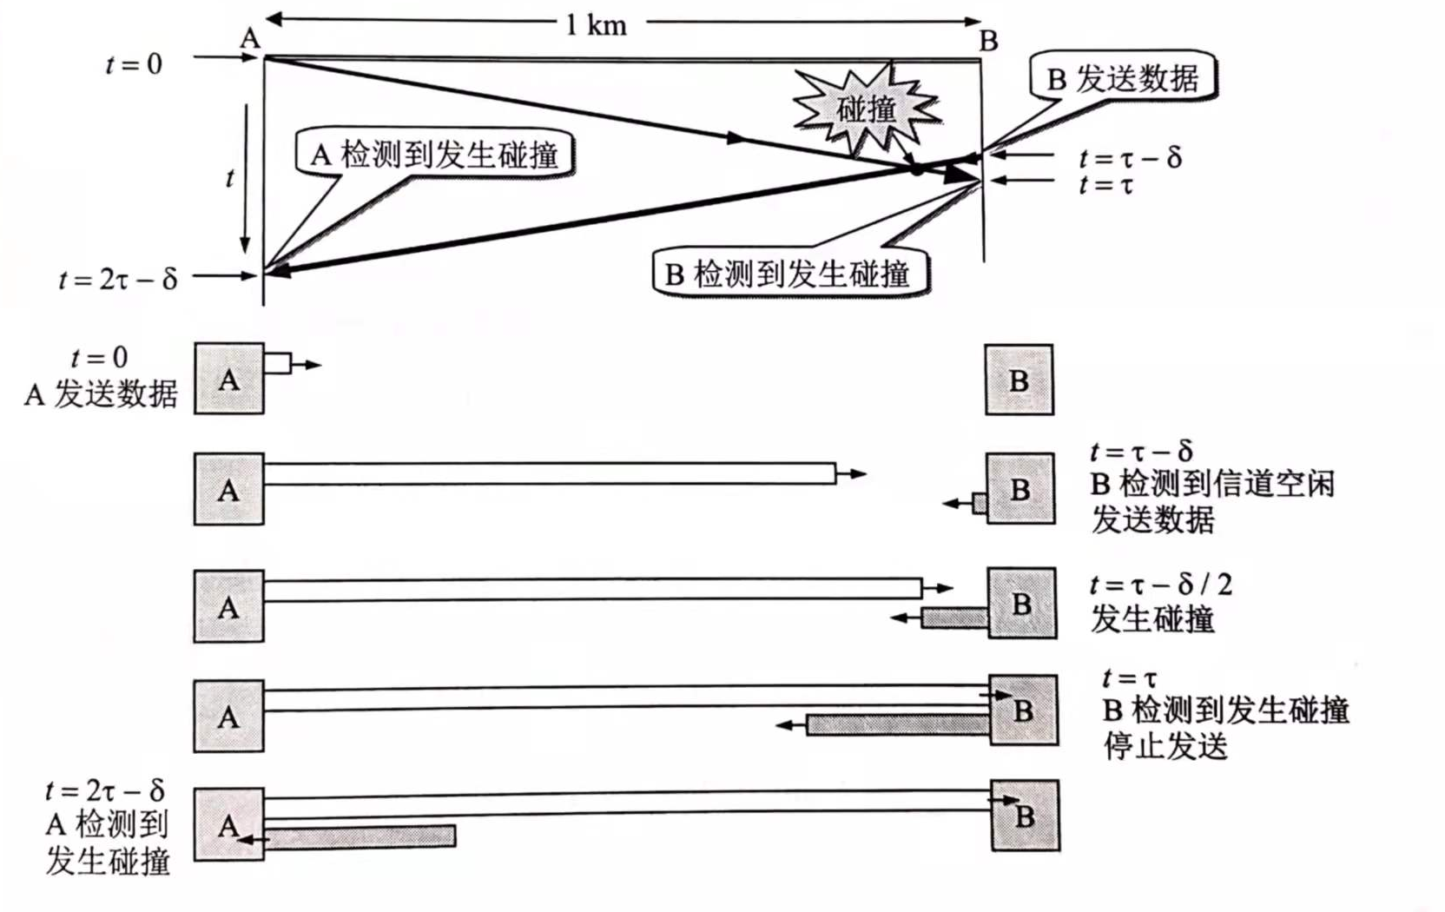

Slide 92
当某个站监听到总线是空闲时，也可能总线并非真正是空闲的。
A 向 B 发出的信息，要经过一定的时间后才能传送到 B。
B 若在 A 发送的信息到达 B 之前发送自己的帧(因为这时 B 的载波监听检测不到 A 所发送的信息)，则必然要在某个时间和 A 发送的帧发生碰撞。
碰撞的结果是两个帧都变得无用。

Slide 93
（2） CSMA/CD 协议的以太网的特点
使用 CSMA/CD 协议的以太网不能进行全双工通信而只能进行双向交替通信（半双工通信）。
每个站在发送数据之后的一小段时间内，存在着遭遇碰撞的可能性。
这种发送的不确定性使整个以太网的平均通信量远小于以太网的最高数据率。

Slide 94
（3）争用期
最先发送数据帧的站，在发送数据帧后至多经过时间 2τ （两倍的端到端往返时延）就可知道发送的数据帧是否遭受了碰撞。
以太网的端到端往返时延 2τ 称为争用期，或碰撞窗口。
经过争用期这段时间还没有检测到碰撞，才能肯定这次发送不会发生碰撞。

Slide 95
（4）最短有效帧长
如果发生冲突，就一定是在发送的前 64 字节之内。
由于一检测到冲突就立即中止发送，这时已经发送出去的数据一定小于 64 字节。
以太网规定了最短有效帧长为 64 字节，凡长度小于 64 字节的帧都是由于冲突而异常中止的无效帧。

Slide 96
（5）强化碰撞
当发送数据的站一旦发现发生了碰撞时：
  立即停止发送数据；
  再继续发送若干比特的人为干扰信号(jamming signal)，以便让所有用户都知道现在已经发生了碰撞。

Slide 97
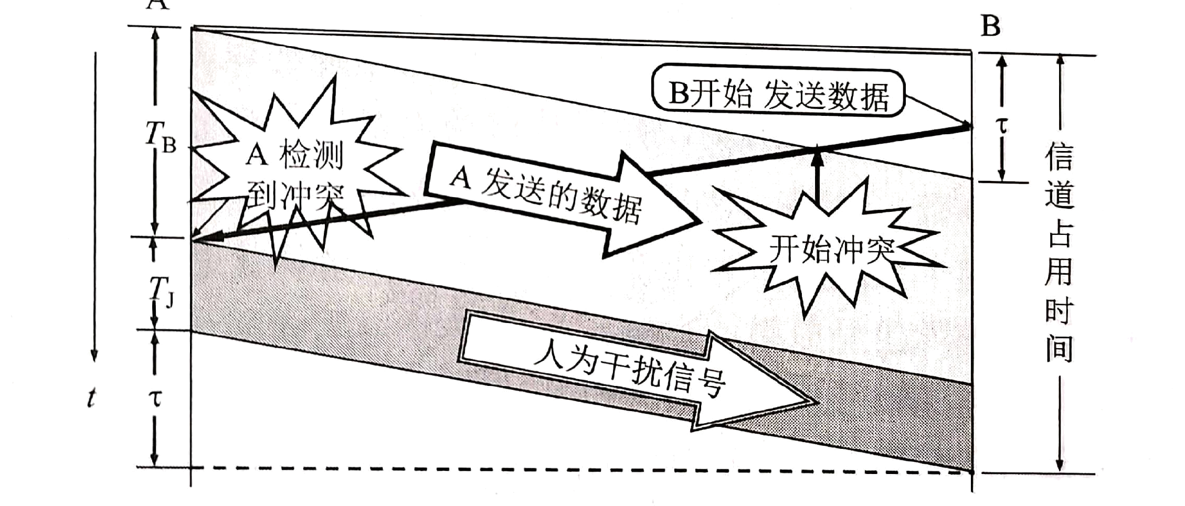
A B

Slide 98
3.3.3 使用集线器的星型拓扑
使用集线器的星形拓扑：
这种以太网采用星形拓扑，在星形的中心则增加了一种可靠性非常高的设备，叫做集线器(hub) ，如星形网 10BASE-T 。

Slide 99

使用集线器的双绞线以太网
站点
集线器
RJ-45 插头
两对双绞线

Slide 100
具有三个接口的集线器
集
线
器
双绞线
网卡
网卡
网卡
工作站
工作站
工作站

Slide 101
集线器的特点：
（1）使用集线器的以太网在物理上是一个星型网，逻辑上仍是一个总线网，各工作站使用的还是 CSMA/CD 协议，并共享逻辑上的总线。
（2）集线器很像一个多接口的转发器，工作在物理层。 用来扩展终端数量，延伸网络访问距离。

Slide 102
集线器的特点：
（3）集线器是将输入端口的信号广播给以太网内所有端口，所有端口都会接收信号并判断报头中携带的接收方MAC地址是不是自己，是就接收回应，不是就抛弃。

Slide 103
交换机：
在接收到信号时先通过内部存储的MAC地址表查询接收方，查到后将信号传输到指定目的地端口
若查不到，会将信号转发到除源端口以外所有端口上（广播），类似于集线器的工作原理了

Slide 104
交换机和集线器的区别：
交换机可以同时转发多个信号，课同时发送和接收信号（全双工）
集线器：同一时间只能转发一种信号，即同一时间只能发送或接收（半双工）

Slide 105
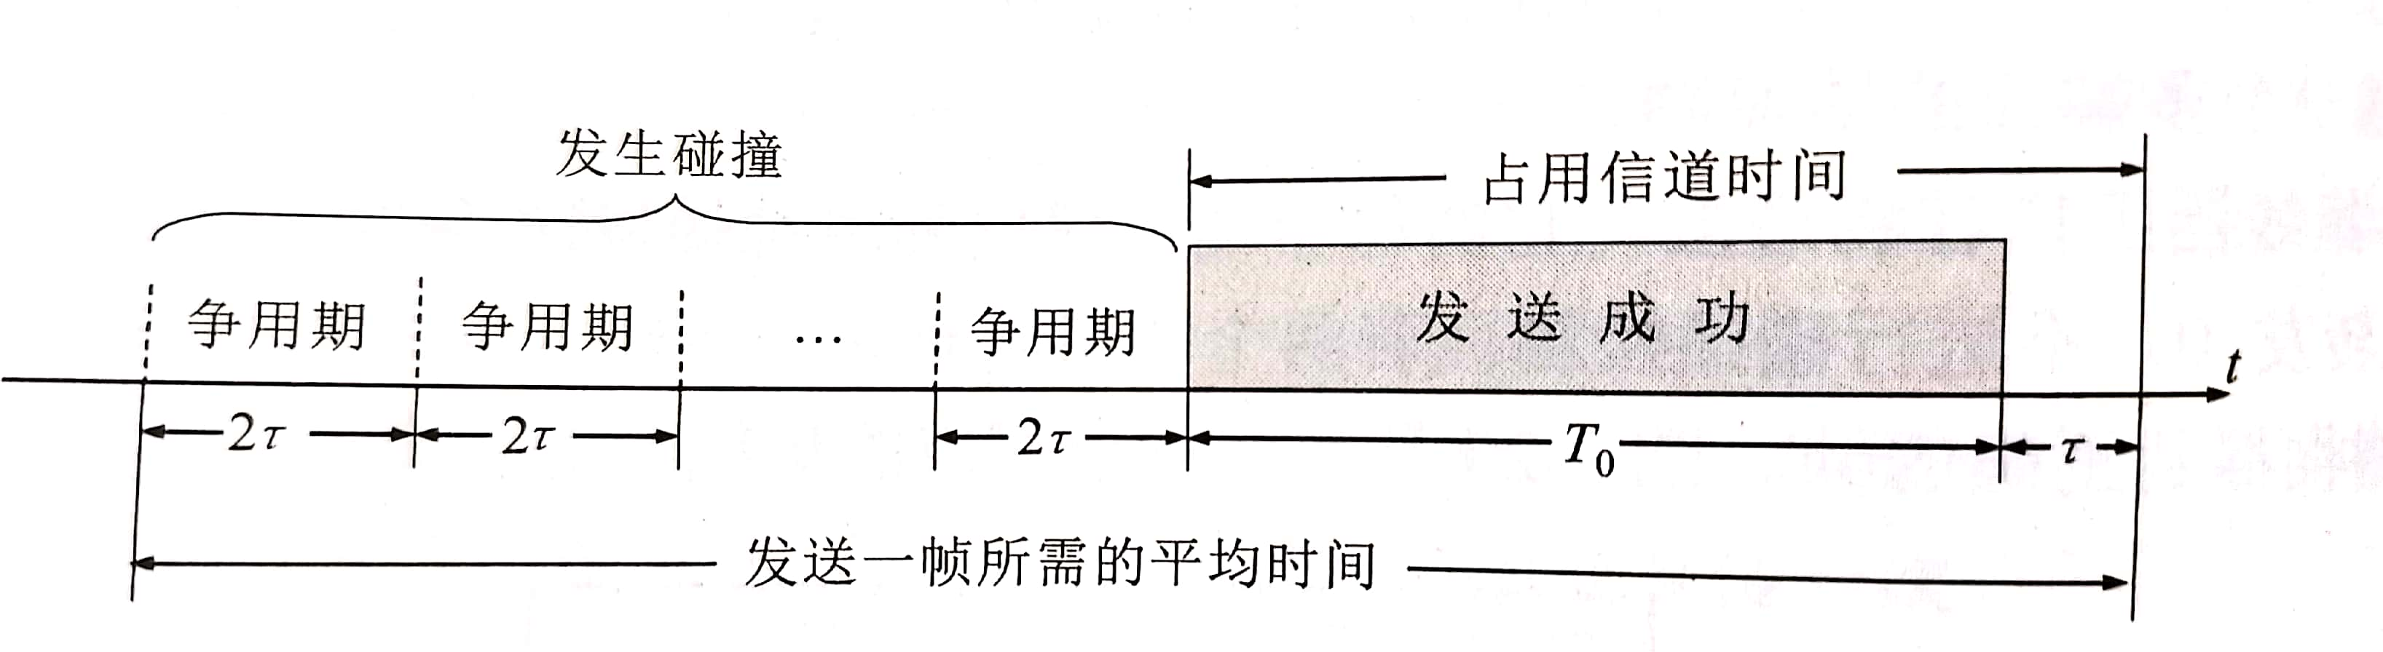
3.3.4 以太网的信道利用率
T₀：发送时间
a：单程端到端时延与发送时间之比 a= τ/ T₀

Slide 106
极限信道利用率S_{max}：
S_{max=}T₀ /(T₀ + τ)=1/(1+a)

Slide 107

3.4 扩展的以太网
3.4.1 在物理层扩展局域网
（1）主机使用光纤和一对光纤调制解调器连接到集线器
以太网
集线器
光纤
光纤
调制解调器
光纤
调制解调器

Slide 108
碰撞域（冲突域）：连接在同一导线上的所有工作站集合（同一物理网段上所有节点集合）
  域内争用端口，在任意时刻，只能有一个站发送数据
广播域：接收同样广播信息的节点集合

Slide 109
集线器（一层）：所有接口属于一个碰撞域（或广播域）。收到数据复制后发送到所有接口
交换机（二层）：每个接口都是一个独立的碰撞域，所有接口属于一个广播域。能识别数据帧和MAC地址，依靠MAC地址表转发数据，地址表没有的就广播
路由器（三层）：每个接口都属于一个广播域（或冲突域）。依靠路由表转发数据，能隔离广播

Slide 110
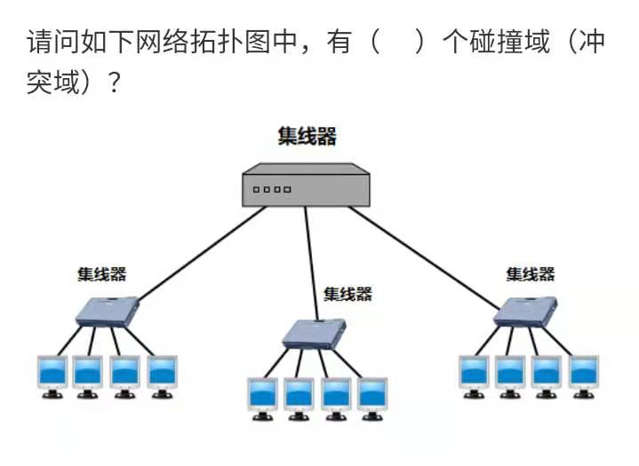

Slide 111
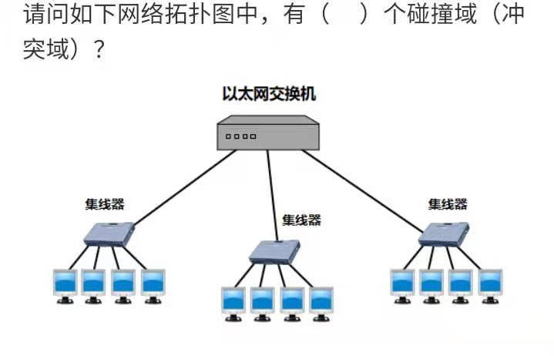

Slide 112
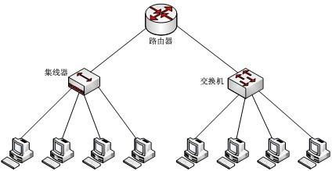
几个碰撞域？几个广播域？

Slide 113

（2）用多个集线器可连成更大的局域网
某大学有三个系，各自有一个局域网
三个独立的碰撞域
碰撞域
碰撞域
碰撞域
一系
二系
三系

Slide 114
（3）用集线器组成更大的局域网都在一个碰撞域中
一个更大的碰撞域
主干集线器
碰撞域
一系
二系
三系

Slide 115
用集线器扩展局域网：
优点
  使原来属于不同碰撞域的局域网上的计算机能够进行跨碰撞域的通信。
  扩大了局域网覆盖的地理范围。
缺点
  碰撞域增大了，但总的吞吐量并未提高。
  如果不同的碰撞域使用不同的数据率，那么就不能用集线器将它们互连起来。

Slide 116
3.4.2 在数据链路层扩展局域网
在数据链路层扩展局域网是使用网桥。
网桥工作在数据链路层，它根据 MAC 帧的目的地址对收到的帧进行转发。
网桥具有过滤帧的功能。当网桥收到一个帧时，并不是向所有的接口转发此帧，而是先检查此帧的目的 MAC 地址，然后再确定将该帧转发到哪一个接口 。

Slide 117

1. 网桥的内部结构
网桥
网段 A
1
2
网段 B
①
②
③
④
⑤
⑥
最简单的网桥：有两个接口——1、2

Slide 118
（1）使用网桥带来的好处
过滤通信量。
扩大了物理范围。
提高了可靠性。
可互连不同物理层、不同 MAC 子层和不同速率（如10 Mb/s 和 100 Mb/s 以太网）的局域网。

Slide 119
（2）网桥使各网段成为隔离开的碰撞域
碰撞域
B₁
碰撞域
B₂
碰撞域
A
B
C
D
E
F

Slide 120
（3）使用网桥带来的缺点
存储转发增加了时延。
在MAC 子层并没有流量控制功能。
具有不同 MAC 子层的网段桥接在一起时时延更大。
网桥只适合于用户数不太多(不超过几百个)和通信量不太大的局域网，否则有时还会因传播过多的广播信息而产生网络拥塞。这就是所谓的广播风暴。

Slide 121
（4）网桥和集线器（或转发器）不同
集线器在转发帧时，不对传输媒体进行检测。
网桥在转发帧之前必须执行 CSMA/CD 算法。
  若在发送过程中出现碰撞，就必须停止发送和进行退避。

Slide 122
2. 透明网桥
目前使用得最多的网桥是透明网桥(transparent bridge)。
“透明”是指局域网上的站点并不知道所发送的帧将经过哪几个网桥，因为网桥对各站来说是看不见的。
透明网桥是一种即插即用设备，其标准是 IEEE 802.1D。

Slide 123
3. 源路由网桥
透明网桥容易安装，但网络资源的利用不充分。
源路由(source route)网桥在发送帧时将详细的路由信息放在帧的首部中。
  源站以广播方式向欲通信的目的站发送一个发现帧，每个发现帧都记录所经过的路由。
  发现帧到达目的站时就沿各自的路由返回源站。源站在得知这些路由后，从所有可能的路由中选择出一个最佳路由。凡从该源站向该目的站发送的帧的首部，都必须携带源站所确定的这一路由信息。

Slide 124
4. 多接口网桥——以太网交换机
1990 年问世的交换式集线器(switching hub)，可明显地提高局域网的性能。
交换式集线器常称为以太网交换机(switch)或第二层交换机（表明此交换机工作在数据链路层）。
以太网交换机通常都有十几个接口。因此，以太网交换机实质上就是一个多接口的网桥，可见交换机工作在数据链路层。

Slide 125
（1）以太网交换机的特点
以太网交换机的每个接口都直接与主机相连，并且一般都工作在全双工方式。
交换机能同时连通许多对的接口，使每一对相互通信的主机都能像独占通信媒体那样，进行无碰撞地传输数据。
以太网交换机由于使用了专用的交换结构芯片，其交换速率就较高。

Slide 126
（2）独占传输媒体的带宽
对于普通 10 Mb/s 的共享式以太网，若共有 N 个用户，则每个用户占有的平均带宽只有总带宽(10 Mb/s)的 N 分之一。
使用以太网交换机时，虽然在每个接口到主机的带宽还是 10 Mb/s，但由于一个用户在通信时是独占而不是和其他网络用户共享传输媒体的带宽，因此对于拥有 N 对接口的交换机的总容量为 N×10 Mb/s。这正是交换机的最大优点。

Slide 127

（3）用以太网交换机扩展局域网
万维网
服务器
100 Mb/s
路由器
至因特网
以太网
交换机
100 Mb/s
100 Mb/s
电子邮件
服务器
一系
二系
三系
10BASE-T

Slide 128
（4）利用以太网交换机实现虚拟局域网
虚拟局域网 VLAN 是由一些局域网网段构成的与物理位置无关的逻辑组。
  这些网段具有某些共同的需求。
  每一个 VLAN 的帧都有一个明确的标识符，指明发送这个帧的工作站是属于哪一个 VLAN。
虚拟局域网其实只是局域网给用户提供的一种服务，而并不是一种新型局域网。

Slide 129
以太网
交换机
C₃
A₄
B₃
VLAN₁
VLAN₂
VLAN₃
以太网
交换机
C₂
B₂
A₃
以太网
交换机
C₁
A₂
B₁
A₁
以太网
交换机
三个虚拟局域网:
VLAN₁, VLAN₂ 和 VLAN₃

Slide 130
以太网
交换机
C₃
A₄
B₃
VLAN₁
VLAN₂
VLAN₃
以太网
交换机
C₂
B₂
A₃
以太网
交换机
C₁
A₂
B₁
A₁
以太网
交换机
当 B₁ 向 VLAN₂ 工作组内成员发送数据时，
工作站 B₂ 和 B₃ 将会收到广播的信息。
三个虚拟局域网 VLAN₁, VLAN₂
和 VLAN₃ 的构成

Slide 131
以太网
交换机
C₃
A₄
B₃
VLAN₁
VLAN₂
VLAN₃
以太网
交换机
C₂
B₂
A₃
以太网
交换机
C₁
A₂
B₁
A₁
以太网
交换机
B₁ 发送数据时，工作站 A₁, A₂ 和 C₁
都不会收到 B₁ 发出的广播信息。
三个虚拟局域网 VLAN₁, VLAN₂
和 VLAN₃ 的构成

Slide 132
以太网
交换机
C₃
A₄
B₃
VLAN₁
VLAN₂
VLAN₃
以太网
交换机
C₂
B₂
A₃
以太网
交换机
C₁
A₂
B₁
A₁
以太网
交换机
虚拟局域网限制了接收广播信息的工作站数，使得网络
不会因传播过多的广播信息(即“广播风暴”)而引起性能恶化。
三个虚拟局域网 VLAN₁, VLAN₂
和 VLAN₃ 的构成

Slide 133
3.5 高速以太网
3.5.1 100BASE-T 以太网
速率达到或超过 100 Mb/s 的以太网称为高速以太网。
在双绞线上传送 100 Mb/s 基带信号的星型拓扑以太网，仍使用 IEEE 802.3 的CSMA/CD 协议。100BASE-T 以太网又称为快速以太网(Fast Ethernet)。

Slide 134
三种不同的物理层标准
100BASE-TX
  使用 2 对 UTP 5 类线或屏蔽双绞线 STP。
100BASE-FX
  使用 2 对光纤。
100BASE-T4
  使用 4 对 UTP 3 类线或 5 类线。

Slide 135
3.5.2 吉比特以太网
允许在 1 Gb/s 下全双工和半双工两种方式工作。
使用 802.3 协议规定的帧格式。
在半双工方式下使用 CSMA/CD 协议（全双工方式不需要使用 CSMA/CD 协议）。
与 10BASE-T 和 100BASE-T 技术向后兼容。

Slide 136
（1）吉比特以太网的物理层
1000BASE-X 基于光纤通道的物理层：
  1000BASE-SX SX表示短波长
  1000BASE-LX LX表示长波长
  1000BASE-CX CX表示铜线
1000BASE-T
  使用 4对 5 类线 UTP

Slide 137
（2）全双工方式
当吉比特以太网工作在全双工方式时（即通信双方可同时进行发送和接收数据），不使用载波延伸和分组突发。

Slide 138
吉比特以太网的配置举例
中央服务器
100 Mb/s 链路
吉比特
交换
集线器
1 Gb/s 链路
百兆比特或吉比特集线器

Slide 139
3.5.3 10 吉比特以太网
10 吉比特以太网与 10 Mb/s，100 Mb/s 和 1 Gb/s 以太网的帧格式完全相同。
10 吉比特以太网还保留了 802.3 标准规定的以太网最小和最大帧长，便于升级。
10 吉比特以太网不再使用铜线而只使用光纤作为传输媒体。
10 吉比特以太网只工作在全双工方式，因此没有争用问题，也不使用 CSMA/CD 协议。

Slide 140
（1）吉比特以太网的物理层
局域网物理层 LAN PHY。局域网物理层的数据率是 10.000 Gb/s。
可选的广域网物理层 WAN PHY。广域网物理层具有另一种数据率，这是为了和所谓的“Gb/s”的 SONET/SDH（即OC-192/STM-64）相连接。
  为了使 10 吉比特以太网的帧能够插入到 OC-192/STM-64 帧的有效载荷中，就要使用可选的广域网物理层，其数据率为 9.95328 Gb/s。

Slide 141
（2）端到端的以太网传输
10 吉比特以太网的出现，以太网的工作范围已经从局域网（校园网、企业网）扩大到城域网和广域网，从而实现了端到端的以太网传输。
这种工作方式的好处是：
  成熟的技术
  互操作性很好
  在广域网中使用以太网时价格便宜。
  统一的帧格式简化了操作和管理。

Slide 142
（3）以太网从 10 Mb/s 到10 Gb/s 的演进
以太网从 10 Mb/s 到 10 Gb/s 的演进证明了以太网是：
  可扩展的（从 10 Mb/s 到 10 Gb/s）。
  灵活的（多种传输媒体、全/半双工、共享/交换）。
  易于安装。
  稳健性好。

Slide 143
3.5.4 使用高速以太网进行宽带接入
以太网已成功地把速率提高到 1 ~ 10 Gb/s ，所覆盖的地理范围也扩展到了城域网和广域网，因此现在人们正在尝试使用以太网进行宽带接入。
以太网接入的重要特点是它可提供双向的宽带通信，并且可根据用户对带宽的需求灵活地进行带宽升级。
采用以太网接入可实现端到端的以太网传输，中间不需要再进行帧格式的转换。这就提高了数据的传输效率和降低了传输的成本。

Slide 144

以太网接入举例：光纤到大楼 FTTB
高速汇接点 GigaPoP
1 Gb/s
10 M
吉比特以太网
10 M
光结点汇接点
100 M
1 Gb/s
100 M

